Slide 1

JQuery入门
第一章

Slide 2
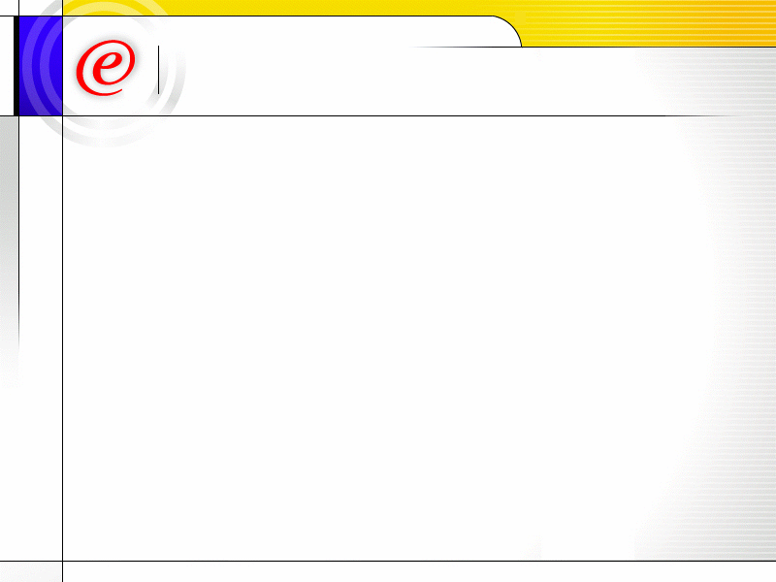
目标
  了解jQuery是什么
1
  学习jQuery的方法
2
  jQuery基本操作入门
3

Slide 3
jQuery是什么
jQuery是目前使用最广泛的javascript函数库，可以方便地处理 HTML documents、events、实现动画效果，并且方便地为网站提供 AJAX 交互。（同类型的js函数库还有YUI，Ext-js，dojo，prototype等）
使用广泛
全世界排名前100万的网站，一半以上使用jQuery
已成为前端js操作的一个标准
微软，google等公司均在项目中使用了jQuery
腾讯等大量国内互联网公司也在他们的产品中开始使用jQuery

Slide 4
为什么选择jQuery
小巧
jQuery自身十分，核心库只有几十kb
代码简洁
支持链式代码风格，以前需要10几行js代码才能实现的功能，jQuery只需一两行
跨平台
jQuery对各种浏览器都保持了很好的兼容性，可大幅提高前端开发测试效率
高性能
jQuery经过了很好的优化，每次升级都有性能的提升
插件众多
众多的jQuery插件为开发者提供了便利性

Slide 5
如何学习jQuery
一份jQuery API文档
文档中有每个api的用法，有完整示例代码
掌握jQuery操作的基本规律
在项目中参照api文档，熟能生巧

Slide 6
jQuery构造函数
jQuery构造函数返回一个jQuery对象
例如下面的一些构造：
jQuery(expression,context)
jQuery(html)
jQuery(elements)
jQuery(fn)
在编码过程中，jQuery可以缩写成$，但在一些应用中$可能会产生冲突而无法正常使用，此时将不能使用缩写形式。

Slide 7
jQuery对象
jQuery对象是对原始DOM对象元素的包装（类似设计模式中的装饰器模式，以增强原有对象的功能，提供统一api支持）
大多数jQuery函数都返回jQuery对象，因此jQuery是支持链式编程的
要取得被原始DOM对象，可使用下面的方法取到：
get()返回原始DOM对象集合
get(index)按下标返回一个原始DOM对象

Slide 8
如何获取页面元素（1）
根据表达式查找元素，组装成一个jQuery对象返回
ID
$(“#div1”)，取页面中id名为div1的元素
DOM元素名
$(“p”)，取页面中的所有段落标记
CSS表达式
$(“.c1”)，取页面中所有class样式为c1的元素

Slide 9
如何获取页面元素（2）
XPath表达式
$(“inpu[name=‘text’]”)，取所有文本输入框
$(“#myselect option :selected”)，取列表框中选中的option
$(“input[name=‘checkbox]:checked”)，取所有选中的单选框

Slide 10
如何获取页面元素（3）
支持层级写法
$(“#div1 .c1 input, #div2 .c1 p”)，取div1 c1 中的input和div2中的c1样式表中的p元素
支持限定写法
$(“#mytable tr :odd”)，取mytalbe中的奇数行
$(“#mytable tr :first”)，取mytalbe中的第一行

